Slide 1
Производство и передача электроэнергии в РФ.

Slide 2
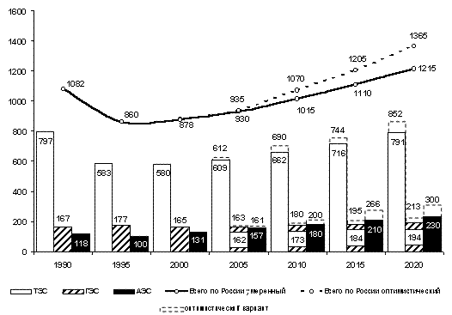
Статистические данные о производстве электроэнергии в России, млрд кВт⋅ч

Slide 3
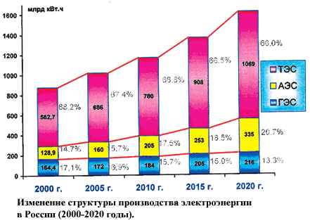

Slide 4
ТЭС – тепловые электростанции
Газовые электростанции
Электростанции на природном газе
Электростанции на рудничном, болотном газах, биогазе, лэндфилл газе
Жидкотопливные электростанции
Твердотопливные электростанции
Угольные электростанции
Торфяные электростанции(подсветка факела основного топлива газом или жидким топливом, являющимся также резервным топливом)

Slide 5
Типы тепловых электростанций
ГРЭС (Государственная районная электростанция) — тепловая (конденсационная электростанция), производящая только электрическую энергию.
ТЭЦ - Разновидность тепловой электростанции, которая производит не только электроэнергию, но и тепловую энергию для потребителей (то есть обеспечивает горячее водоснабжение и отопление жилых и промышленных объектов). При размещении ТЭЦ учитывается близость потребителей тепла в виде горячей воды и пара.

Slide 6
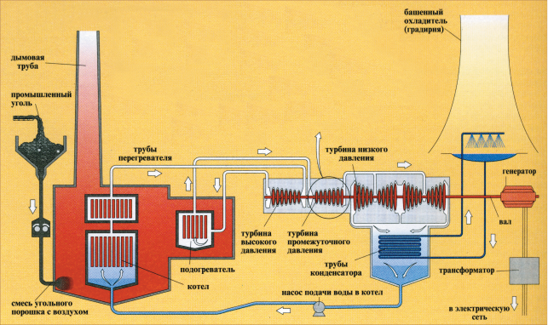
Схема тепловой электростанции (на угле)

Slide 7
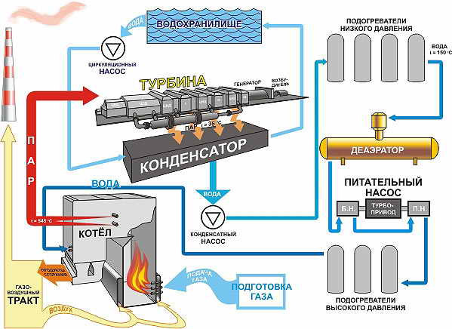
Тепловая схема ГРЭС

Slide 8
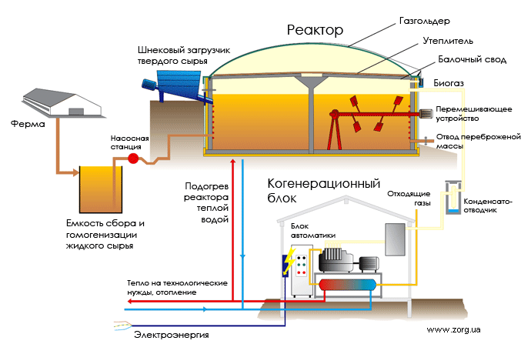
Биогазовые электростанции

Slide 9
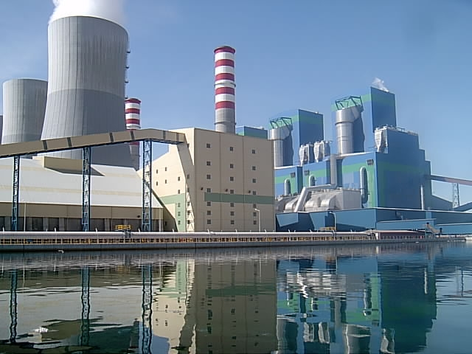
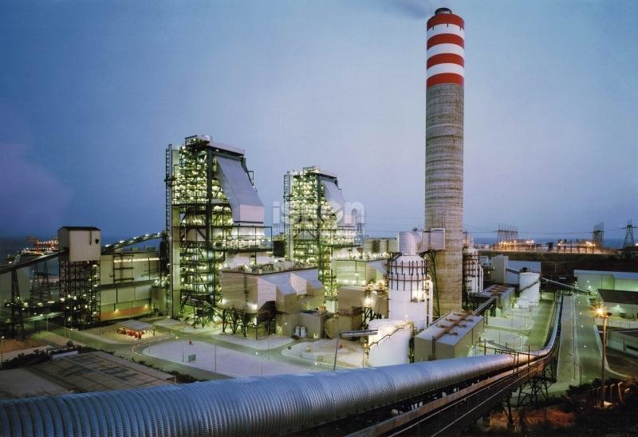

Slide 10
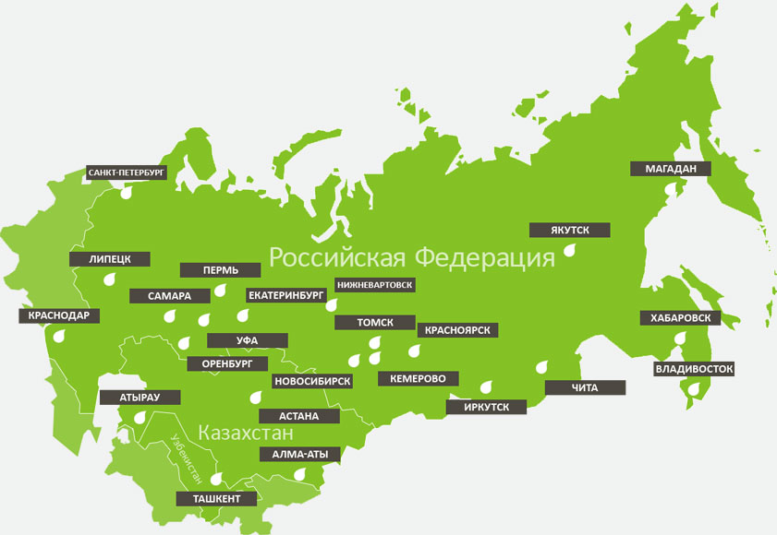
Крупные ТЭЦ России.

Slide 13
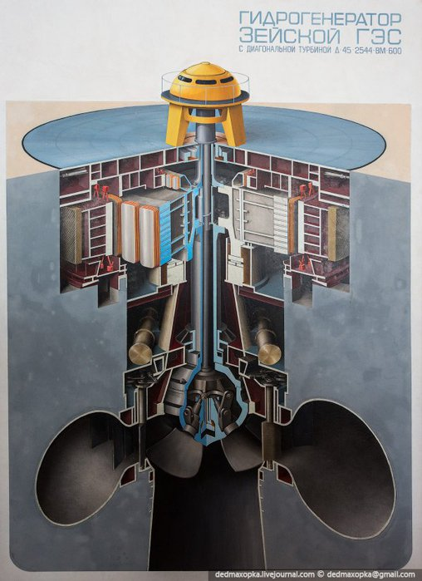

Slide 14
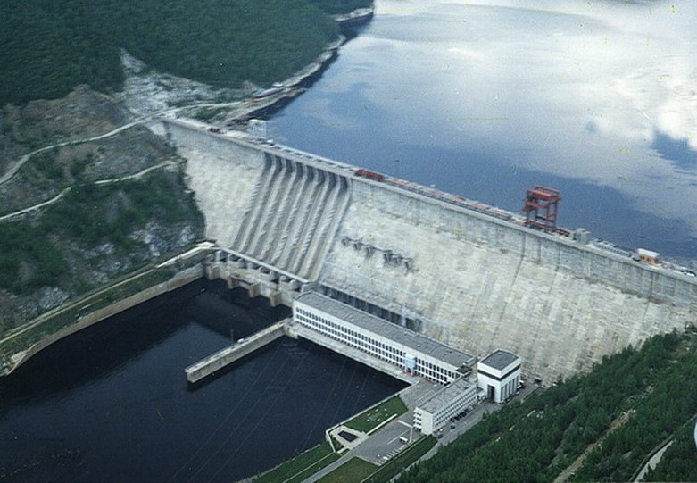
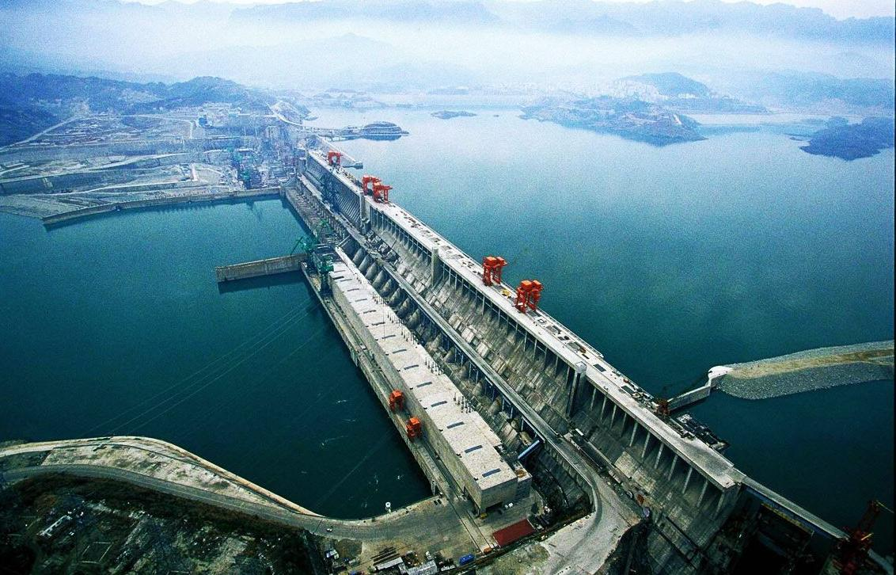

Slide 17
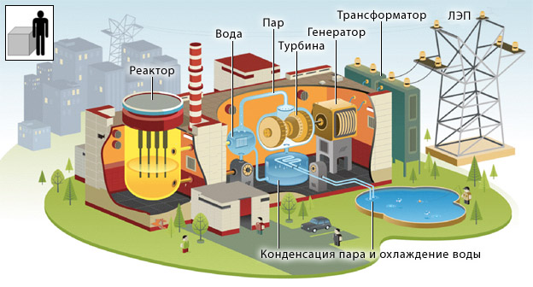

Slide 18
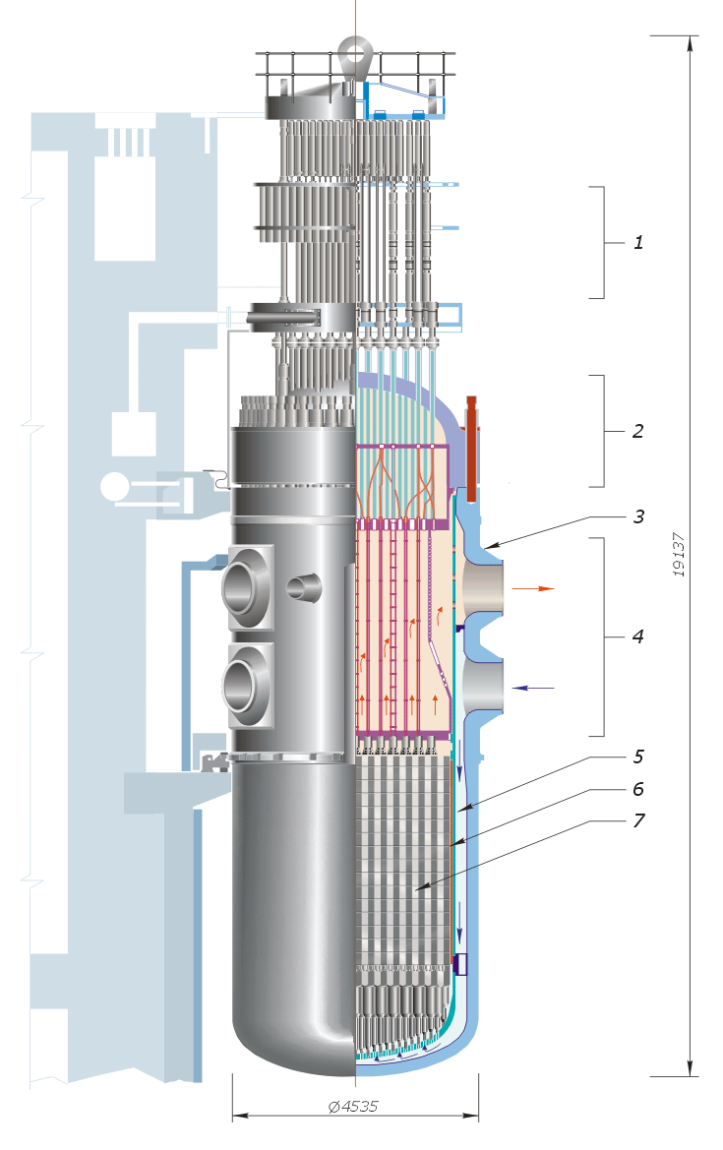
Реактор ВВЭР 1000. 1 — привод СУЗ; 2 — крышка реактора; 3 — корпус реактора; 4 — блок защитных труб (БЗТ); 5 — шахта; 6 — выгородка активной зоны; 7 — топливные сборки (ТВС) и регулирующие стержни;

Slide 19
ТВЭЛ — (тепловыделяющий элемент). Это стержни в циркониевой оболочке с ниобийным легированием, внутри которых расположены таблетки из диоксида урана.
Устройство твэла реактора РБМК: 1 — заглушка; 2 — таблетки диоксида урана; 3 — оболочка из циркония; 4 — пружина; 5 — втулка; 6 — наконечник.
Количество топливных кассет | 349 шт
ТВЕЛов в кассете | 126 шт
Диаметр ТВЕЛа | 9,1 мм
Диаметр активной зоны | 2880 мм
Высота активной зоны | 2500 мм

Slide 20
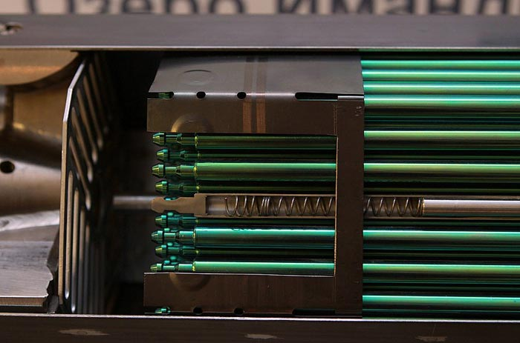

Slide 21
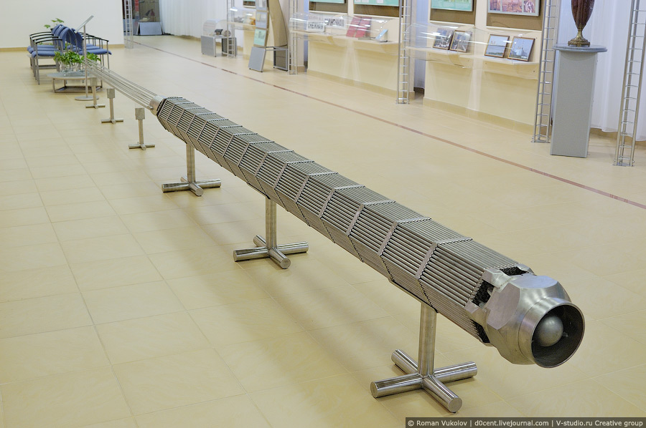
Топливная кассета в сборе.

Slide 22
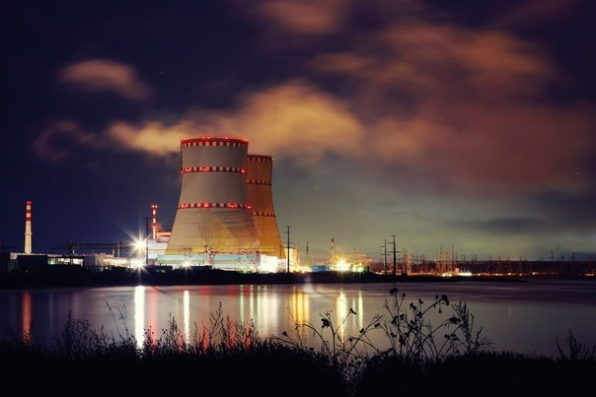
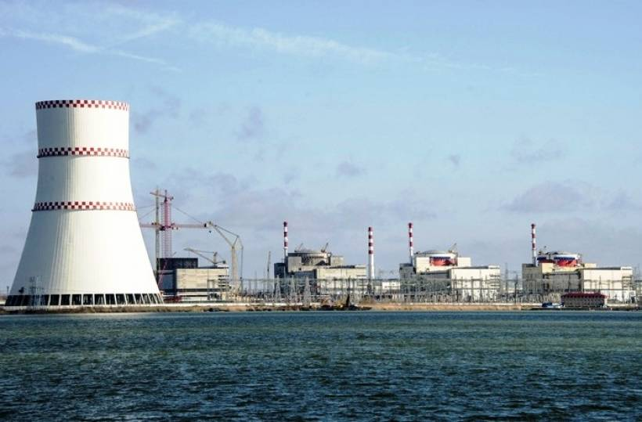

Slide 23
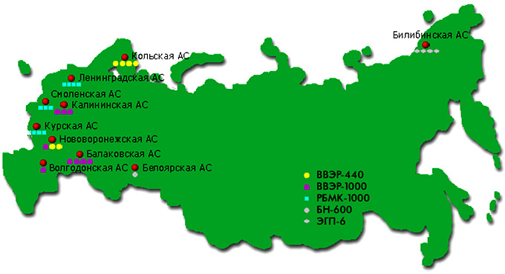

Slide 24
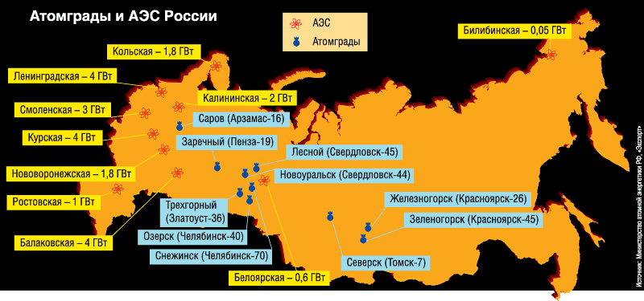

Slide 25
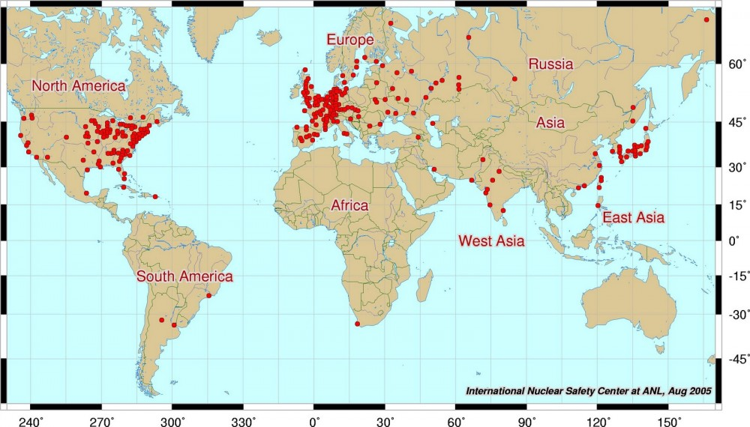

Slide 26
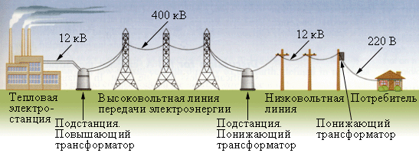
Передача электроэнергии.

Slide 27
Схема потерь электроэнергии на пути от
электростанции к потребителю
100 %
28%
топливо
Аполез
10% 4%
1,5%
56% 0,5%
Передачу электроэнергии по проводам для
уменьшения потерь выгодно осуществлять
при высоком напряжении и малой силе тока

